Slide 1



TRƯỜNG TIỂU HỌCTÂN VIÊN
TOÁN
LỚP 3A.
NĂM
BÀI 47 : LÀM QUEN
VỚI CHỮ SỐ LA MÃ( 2 TIẾT).
.

Slide 2
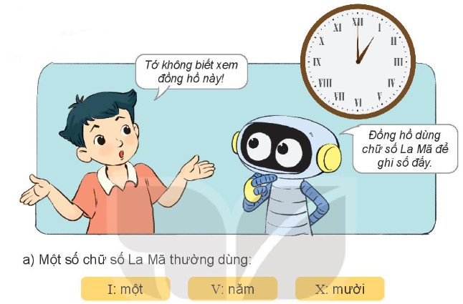
* Các chữ số La Mã thường dùng:

Slide 3
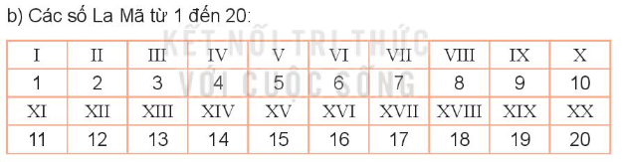

Slide 4
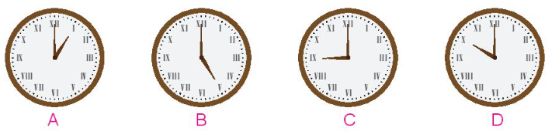
1. Mỗi đồng hồ chỉ mấy giờ?
Đồng hồ A chỉ:
1 giờ(13 giờ).
Đồng hồ B chỉ:
5 giờ (17 giờ).
Đồng hồ C:
9 giờ (21 giờ).
Đồng hồ D: 10giờ (22 giờ).

Slide 5
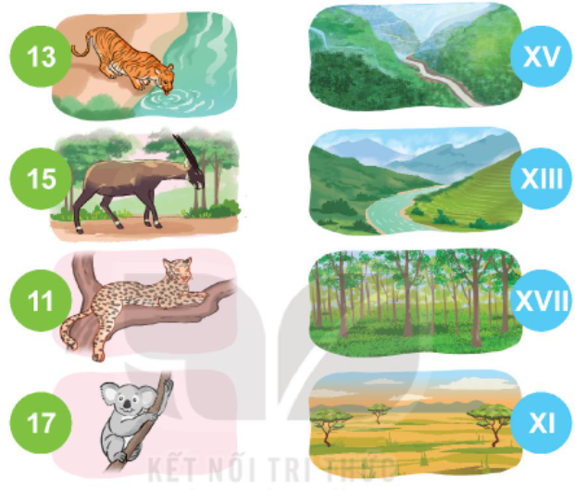
2. Chọn cặp số và số La Mã thích hợp.

Slide 6
3
a. Đọc các số La Mã sau:
VI: V: VIII:
II: XI: IX:
b. Viết các số từ 1 đến 15 bằng chữ số La Mã.
số sáu
số năm
số tám
số hai
số mười một
số chín
* I, II, III, IV, V, VI, VII, VIII, IX, X, XI, XII, XIII, XIV, XV.

Slide 7



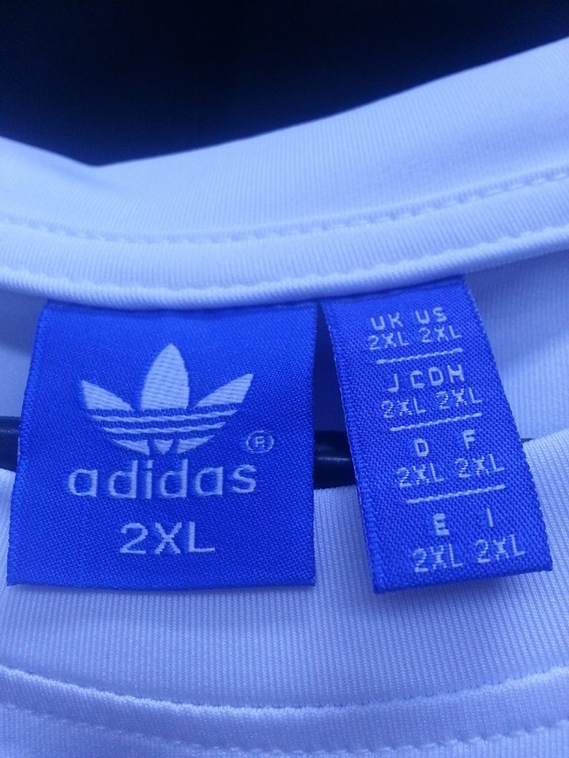
VẬN DỤNG:

Slide 8
NGUỒN GỐC SỐ LA MÃ
* La Mã hay Rôma cổ đại là một trong những nền văn minh lớn nhất thế giới do nhu cầu kinh tế và nghiên cứu khoa học họ đã sáng tạo số đếm La Mã.
* Ngày nay, số La Mã đc sử dụng để viết trên mặt đồng hồ, để ghi mục lục sách hay đánh số thứ tự cho một số hoạt động nào đó như là thế vận hội Olympic.

Slide 9

CHÀO CÁC EM!
Notes:
9

Slide 10
TRƯỜNG TIỂU HỌC TÂN VIÊN.
TOÁN
LỚP 3.
NĂM
BÀI 47 : LÀM QUEN
VỚI CHỮ SỐ LA MÃ (TIẾT 2).

Slide 11

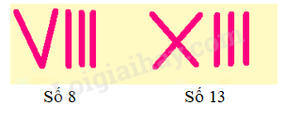

1. Dùng que tính có thể xếp thành các số La Mã như hình bên:
a. Dùng 5 que tính hãy xếp thành số 8, số 13 bằng chữ số La Mã.
b. Để xếp được ba số 9 bằng chữ số La Mã thì dùng hết mấy que tính?
a. Có thể xếp như sau:
b. Ta xếp que tính để được ba số 9 bằng chữ số La Mã như sau:
Ta cần 3 que diêm để xếp được một số 9
Vậy ba số 9 thì cần số que diêm là 3 x 3 = 9 (que diêm)

Slide 12
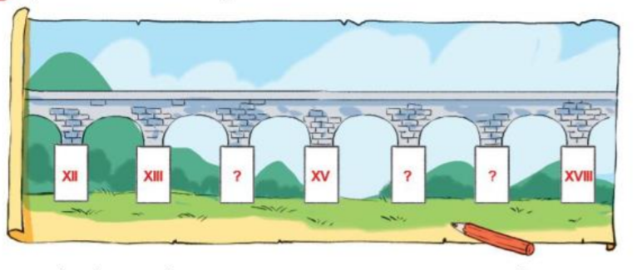
2
a. Tìm số La Mã thích hợp.
XIV
XVI
XVII
b. Sắp xếp các số XIII; XVII; XII; XVIII theo thứ tự từ bé đến.
XII;
XIII;
XVII;
XVIII

Slide 13
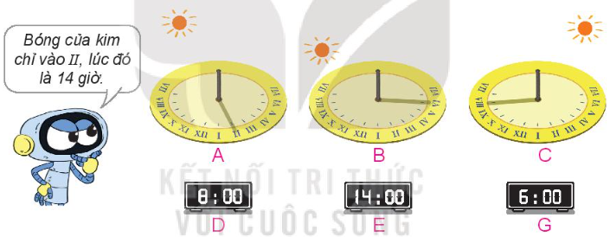
3
Chọn đồng hồ điện tử thích hợp với đồng hồ mặt trời.

Slide 14
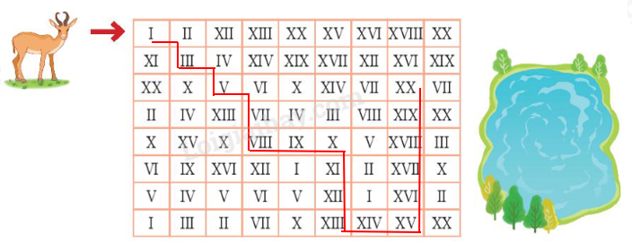
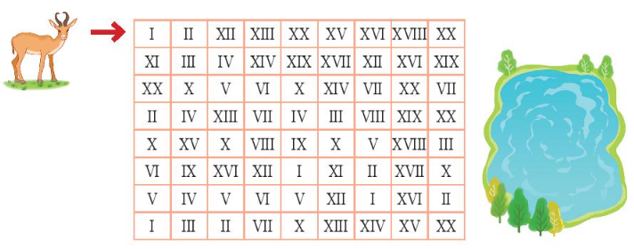
Tìm đường đi cho chú linh dương đến hồ uống nước theo thứ tự các số La Mã từ I đến XX.
4

Slide 15
CHÀO CÁC EM!
Notes:
15

